Slide 1
DAN ZDRAVJA-8.RAZRED
PODNEBNE SPREMEMBE
Pripravila Tomaž Šumah in Maja Žura

Slide 2
Pozdravljen/-a,
si že slišal za ime Greta Thunberg?
No, nič hudega ni če nisi. Je pa dobro, da bi vsak na Svetu enkrat ne samo slišal za njeno ime ampak bi si moral vzeti malo čas, da bi malo pogledal kaj dela in kaj je že naredila.
Naj te že na začetku pomirim, da ti za ta naravoslovni dan ne bo potrebno napisati nobenega eseja, nič slikati ali podobno. Si pa zato PROSIM vzemi čas in si poglej spodaj zapisane spletne strani in filme. Še bolj spodaj pa je nekaj neobveznega materiala, ki si ga lahko ogledaš…je tudi zanimiv.
obvezno GRADIVO:
Preberi si: https://sl.wikipedia.org/wiki/Greta_Thunberg
Sedaj si vzami 10 min za premislek prebranega.
Poglej si:
https://www.youtube.com/watch?v=CSGSbzr_VWs
Dobro po tem filmu si vzami še 10 min časa za premislek.
2. Poglej si:
https://www.youtube.com/watch?v=bW3IQ-ke43w

Slide 3
3. Poglej si:
https://www.youtube.com/watch?v=bW3IQ-ke43w
ZA pomoč si v youtubu lahko vklopiš slovenske PODNAPISE.
Včasih rečemo, da slika pove več kot 1000 besed. Poglej si spodnji film, ki prikazuje kako se je v 50 letih zaradi NAŠE MALOMARNOSTI spremenilo...
https://www.youtube.com/watch?v=MteBoHlCyCA
neobvezno GRADIVO:
https://www.youtube.com/watch?v=TkRdM8db_qY
https://www.youtube.com/watch?v=YRe1ymYR45k
https://www.youtube.com/watch?v=DkPw152GVjw

Slide 4
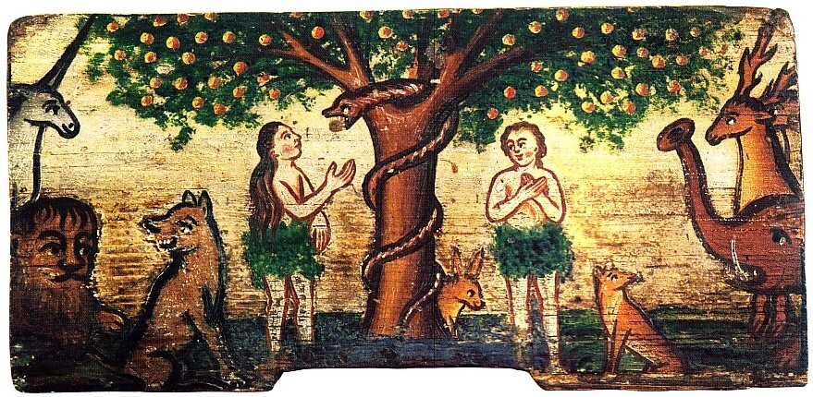
PANJSKE KONČNICE
Čebele imajo zelo veliko vlogo v naravi. V povezavi s čebelami vsako leto izdelujemo panjske končnice. To so slike na lesenih podlagah in so okrašene z ljudskimi motivi. Čebelarji so z njimi krasili svoje lesene čebeljnjake. V šoli smo vedno slikali motive na les, vi pa boste ustvarjali na papir.
Na spletnih straneh si oglejte fotografije panjskih končnic. Izberite si ljudski motiv, ki vam je najbolj všeč in ga narišite na list papirja (če imete trši papir ali karton, bo še bolje). Papir najprej oblikujte v podolgovato, ozko podlago (malo odrežete od A4 formata), da bo oblika bolj podobna leseni podlagi. Narisan motiv poljubno pobarvajte. Naj bo motiv čim bolj realističen. Izdelek fotografirajte in ga po elektronski pošti pošljite učiteljici Marjetki Hren. Morda kasneje sestavimo vse izdelke v obliko panja.
Uspešno ustvarjanje vam želim!

Slide 5
